Slide 1
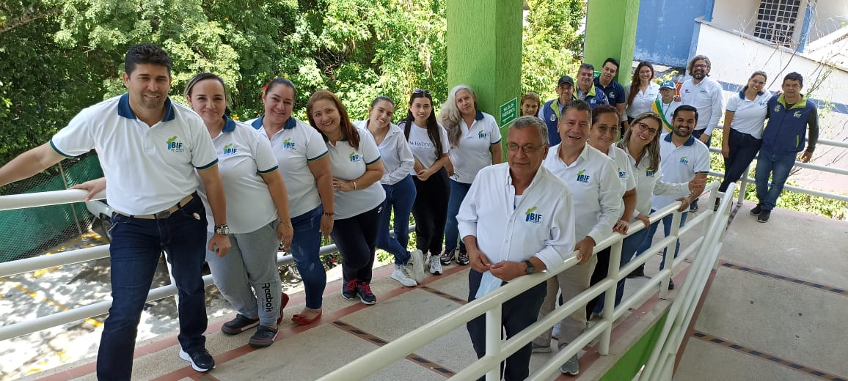

PROGPROGRAMA DE INDUCCIÓN Y REINDUCCIÓN
Banco Inmobiliario de Floridablanca

Slide 2

INTRODUCCIÓN
El Decreto Ley 1567 de 1998, creó el Sistema Nacional de Capacitación y el Sistema de Bienestar y Estímulos, para los empleados del Estado. De acuerdo a esta normatividad las entidades deben contar con programas de Inducción y Reinducción, los cuales deben ser incluidos de carácter obligatorio en los planes institucionales, a fin de que los funcionarios conozcan la información que les permita facilitar y fortalecer la integración del empleado a la cultura organizacional, para el mejor conocimiento de la entidad, estimulando el aprendizaje y el desarrollo individual y organizacional.

Slide 3

PROGRAMA DE ORIENTACIÓN AL ESTADO Y AL SERVICIO PÚBLICO

Slide 4



Slide 5
CONOCIMIENTO INSTITUCIONAL

Slide 6

SIMBOLOS DEL MUNICIPIO
ESCUDO
BANDERA
Una sola franja de color verde que significa la riqueza y fertilidad de sus tierras, lleva en su centro el Sol: astro rey, motivo de adoración de la cultura Guane que predominó en esta región y como símbolo de progreso de este municipio.
Creado mediante el decreto número 085 del 7 de noviembre de 1977.

Slide 7

¿QUIÉNES SOMOS?
QUIÉNES SOMOS?

Slide 8

NATURALEZA JURÍDICA
El Banco Inmobiliario de Floridablanca. “BIF”, es un Establecimiento Público del orden municipal, creado mediante Acuerdo 024 de 2002 y modificado en su totalidad con el Acuerdo 016 de Diciembre 16 de 2004.
El “BIF” constituye una categoría especial de entidad pública, descentralizada, con personería jurídica, patrimonio propio y autonomía administrativa, creado por el Concejo Municipal de Floridablanca.

Slide 9
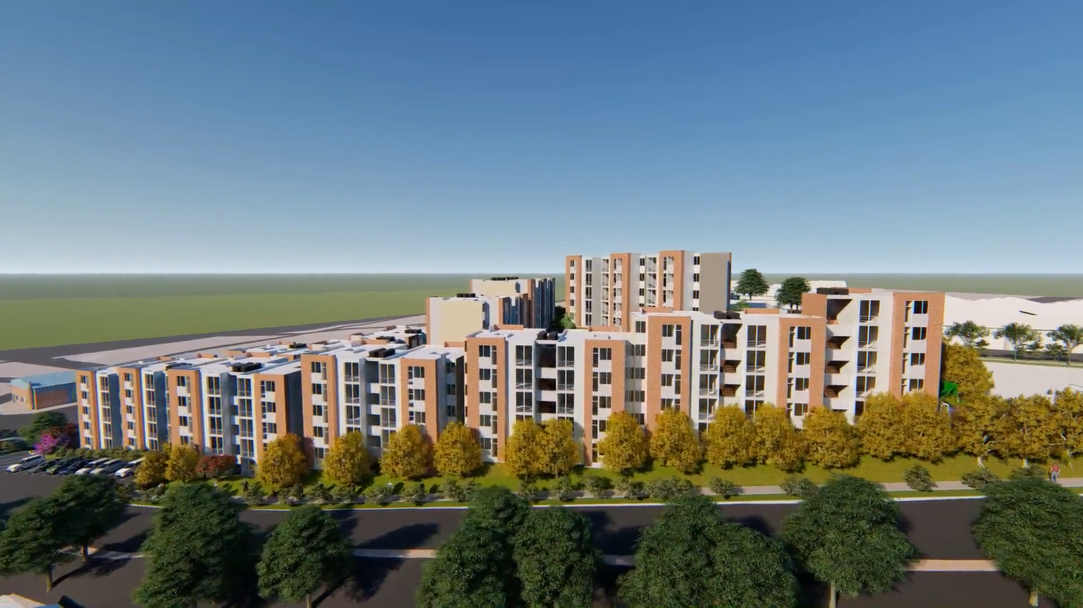

MISIÓN
Desarrollar la política de vivienda social del municipio de Floridablanca y la administración de los predios públicos garantizando el aprovechamiento de los mismos, así como el control de la actividad inmobiliaria.

Slide 10
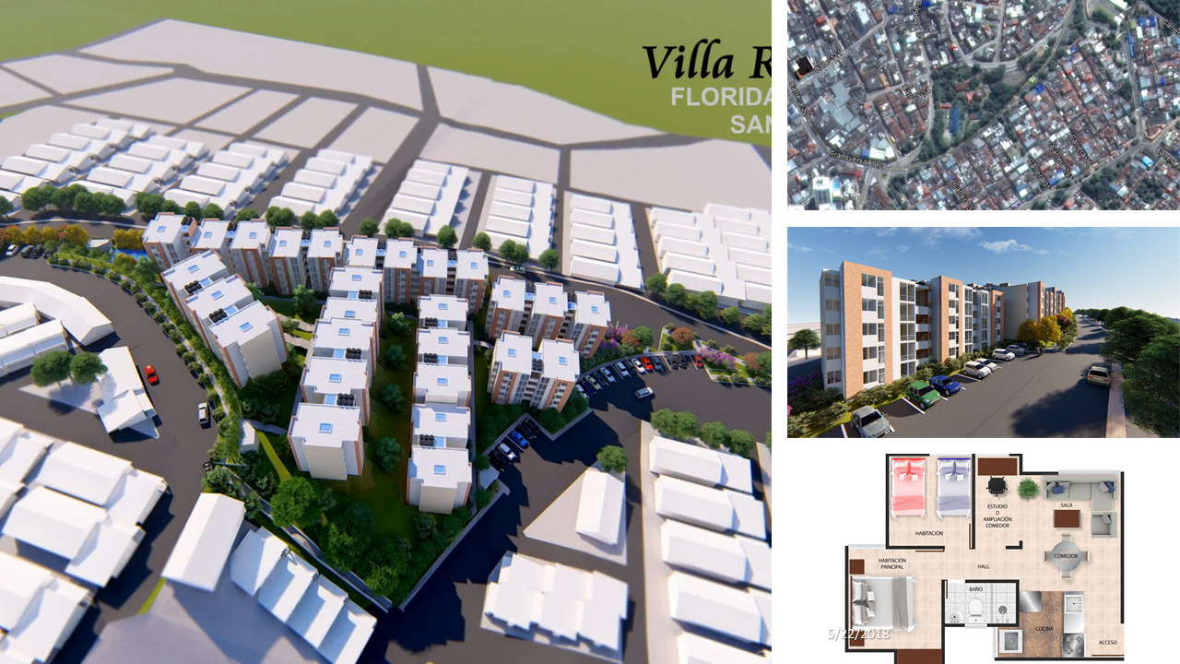
VISIÓN
Lograr en el 2030 que el BIF sea reconocido como la máxima autoridad en la administración del espacio público, vivienda social y equipamientos colectivos públicos del municipio de Floridablanca, garantizando entornos habitables bajo estándares de calidad, funcionalmente eficientes, socialmente justos y ambientalmente sostenibles.

Slide 11
OBJETO
El Banco Inmobiliario de Floridablanca, tendrá por objeto la FINANCIACION Y EJECUCION del Ordenamiento Territorial, de acuerdo con lo previsto en la Ley de Ordenamiento Territorial (Ley 388 de Julio 18 de 1997, en sus capítulos IV, V, VI, VII, VIII, IX, X, XI) y demás normas complementarias, con jurisdicción en todos los componentes del suelo del municipio de Floridablanca.

Slide 12

FUNCIONES
Las funciones del Banco Inmobiliario de Floridablanca se definen en forma coherente y ordenada de acuerdo con la normatividad vigente así:
Gestión Territorial
Vivienda de Interés Social
Cooperación e Intermediación
Inmuebles Municipales y Espacio Público
Inspección, control y vigilancia de arrendamientos

Slide 13
ESTRUCTURA ORGANIZACIONAL
Junta Directiva
Director General
Área técnica
Secretaria General y Administrativa

Slide 14

¿QUÉ HACEMOS?
Gestión del Suelo
Reglamentación, e implementación de la Gestión Territorial
Administración de inmuebles municipales
Protección y conservación del espacio público
Cooperación
Control del ejercicio de la actividad inmobiliaria
Desarrollar la política de vivienda

Slide 15
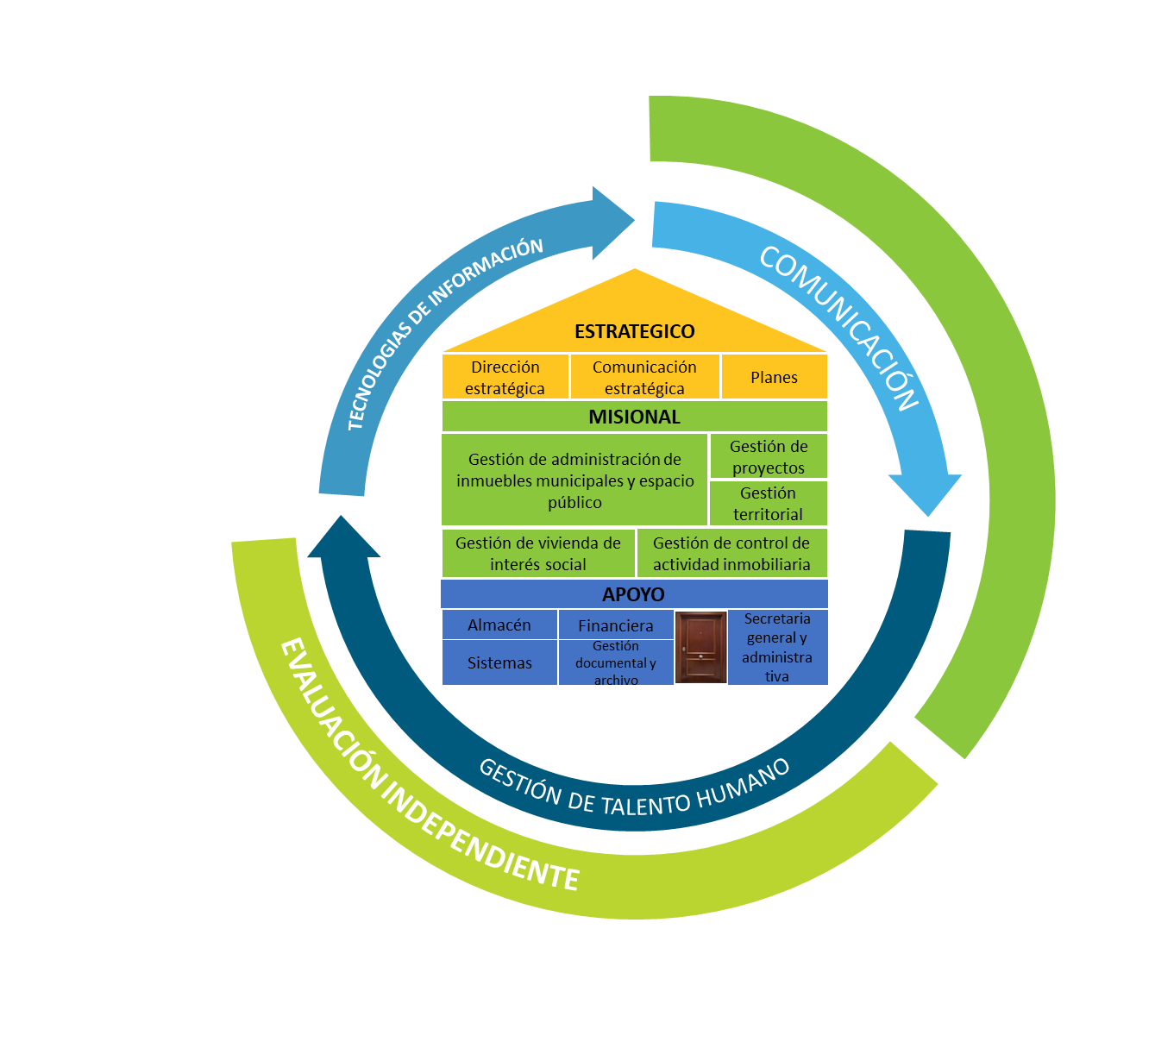
MAPA DE PROCESOS

Slide 16
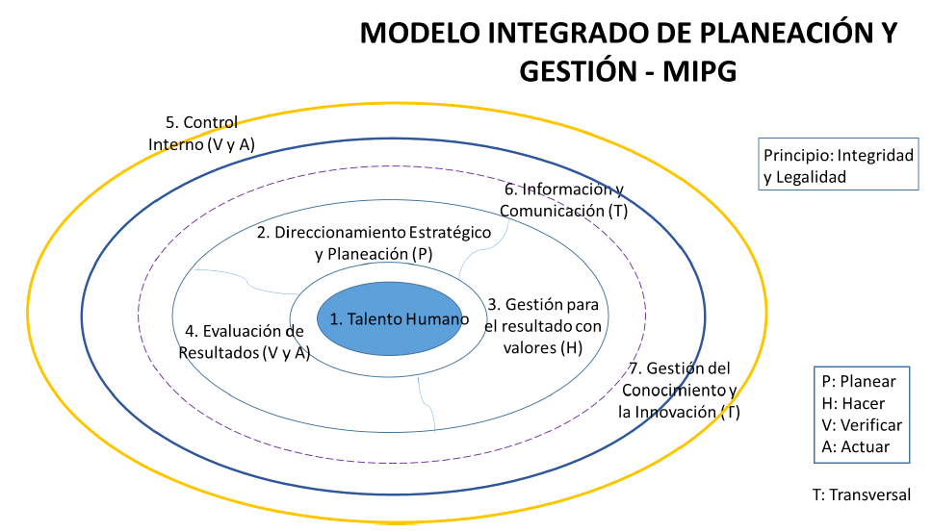
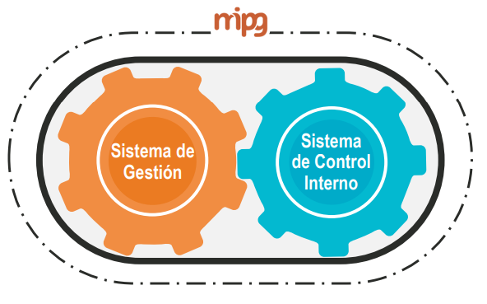
CÓMO OPERA MIPG
Este modelo surge como mecanismo para facilitar la integración y articulación de los Sistemas de Desarrollo Administrativo y de Gestión de la Calidad con el Sistema de Control Interno.
MIPG opera a través de la puesta en marcha de siete dimensiones, incorporando a su vez el ciclo de gestión PHVA, y adicionalmente, incluye elementos propios de una gestión pública moderna y democrática: la información, la comunicación, y la gestión del conocimiento y la innovación.

Slide 17

DIMENSIONES MIPG
Primera Dimensión: Talento Humano
Segunda Dimensión: Direccionamiento Estratégico y Planeación
Tercera Dimensión: Gestión con Valores para Resultados
Cuarta Dimensión: Evaluación de Resultados
Quinta Dimensión: Información y Comunicación
Sexta Dimensión: Gestión del Conocimiento y la Innovación
Séptima Dimensión: Control Interno

Slide 18
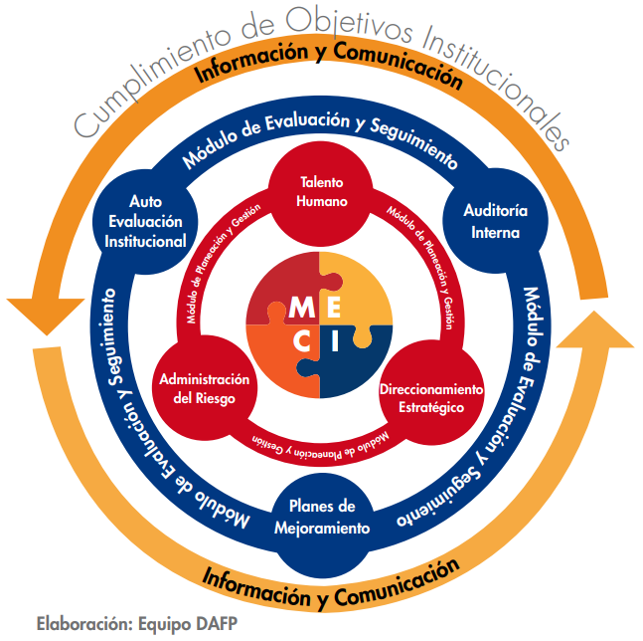
MODELO ESTÁNDAR DE CONTROL INTERNO - MECI
MECI permite el diseño, desarrollo y operación del Sistema de Control Interno en las Entidades del Estado.
Está compuesta por 2 módulos:
Módulo de Control de la Planeación y Gestión
Talento Humano
Direccionamiento Estratégico
Administración del Riesgo
Módulo de Control de Evaluación y Seguimiento
Autoevaluación Institucional
Auditoría Interna
Planes de Mejoramiento

Slide 19
SISTEMA DE ATENCIÓN AL CIUDADANO

Slide 20

Atención al ciudadano

Slide 21
HERRAMIENTAS O APLICATIVOS INTERNOS

Slide 22
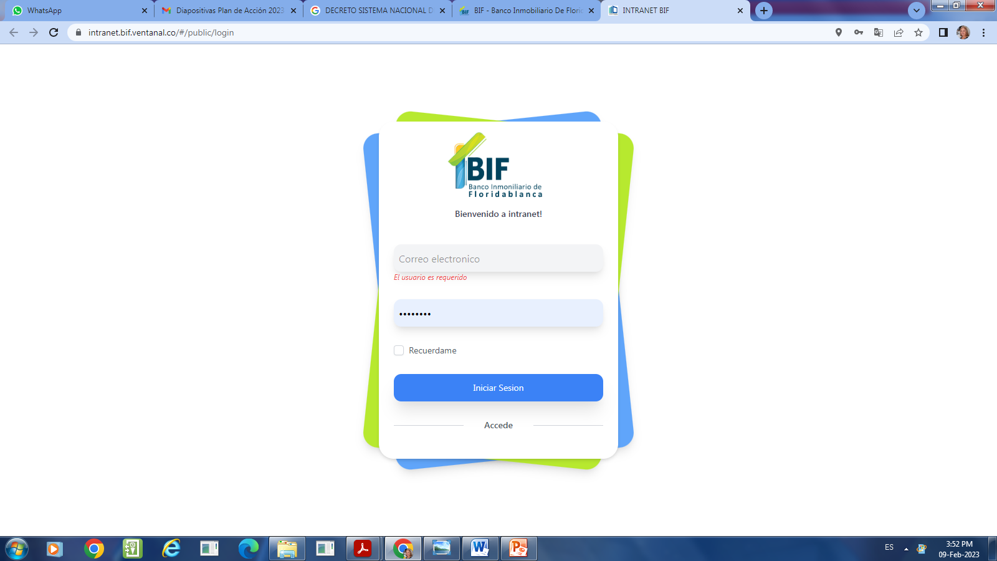
SERVICIO DE INTRANET
www.si.bif.gov.co

Slide 23
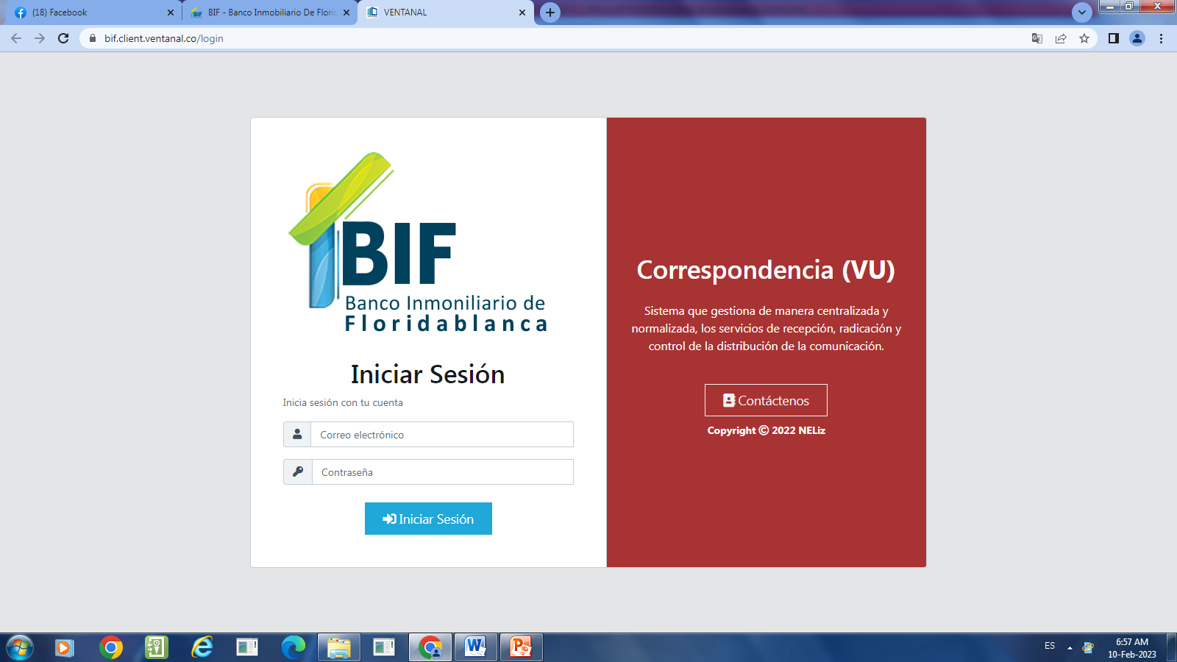
SISTEMA DE CORRESPONDENCIA VENTANAL
www.si.bif.gov.co

Slide 24
Delfin ECO
Contabilidad
Presupuesto
Almacén
Nomina
Radicación de cuentas
Radicación de contratos

Slide 25
Sistema de Georreferenciación de Predios del Municipio
www.mapa.bif.gov.co/mapa

Slide 26
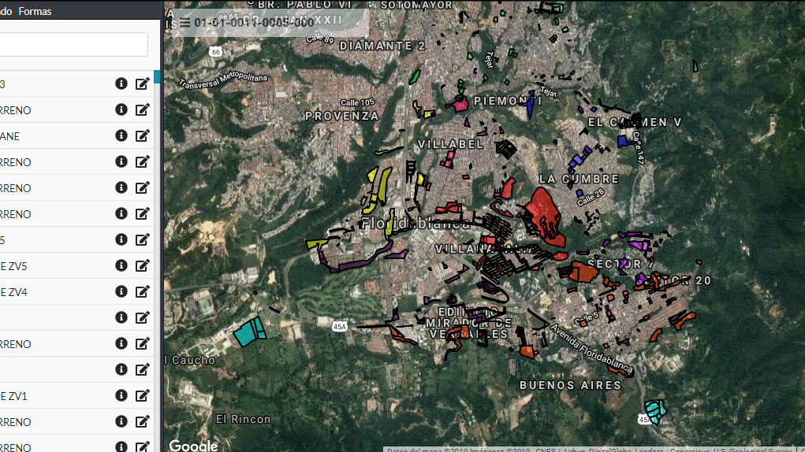

Slide 27

HERRAMIENTAS O APLICATIVOS EXTERNOS

Slide 28
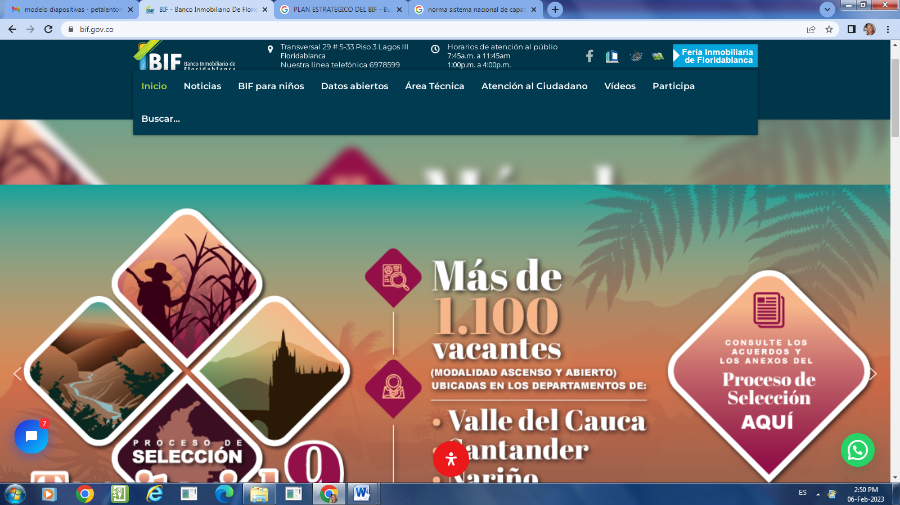
Pagina web Banco Inmobiliario de Floridablanca
www.bif.gov.co

Slide 29
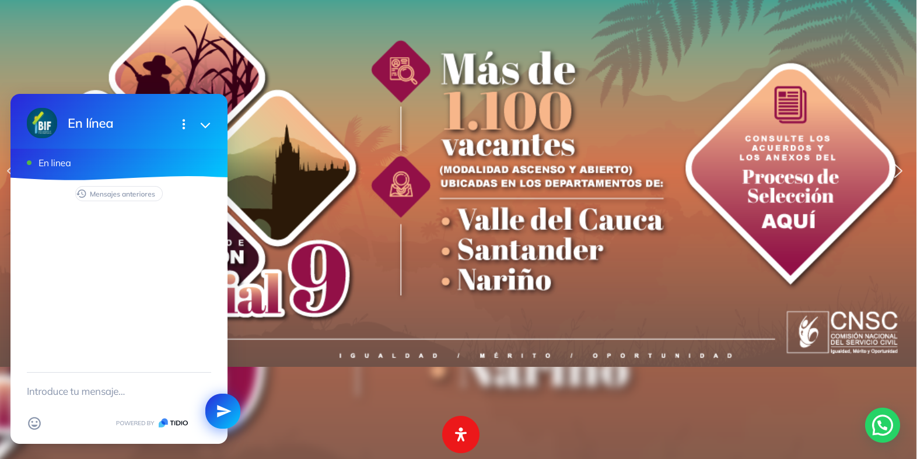
CONSULTAS DE PQRS EN LINEA
www.si.bif.gov.co

Slide 30
GESTIÓN DEL TALENTO HUMANO
SERVIDORES PÚBLICOS

Slide 31


Slide 32
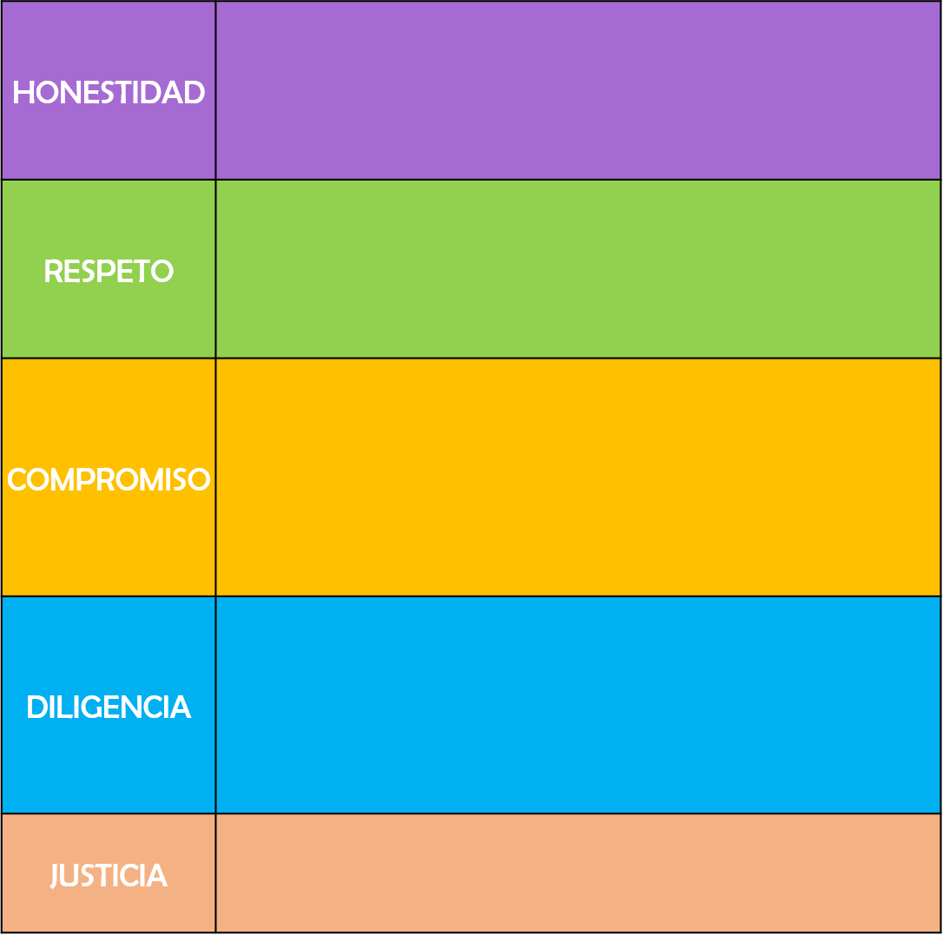




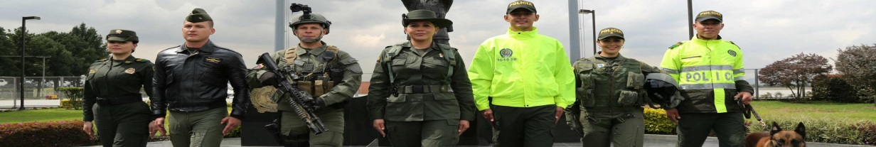
Actúo siempre con fundamento en la verdad, cumplimiento mis deberes con transparencia y rectitud, y siempre favoreciendo el interés general.
Reconozco, valoró y trato de manera digna a todas las personas, con sus virtudes y defectos, sin importar su labor, su procedencia, títulos o cualquier otra condición.
VALORES DEL SERVIDOR PÚBLICO
CÓDIGO DE INTEGRIDAD
Soy consciente de la importancia de mi rol como servidor público y estoy en disposición permanente para comprender y resolver las necesidades de las personas con las que me relaciono en mis labores cotidianas, buscando siempre mejorar su bienestar
Es el conjunto de valores conocimientos, actitudes y comportamientos que deben desarrollar progresivamente los servidores públicos para hacer realidad una nueva manera de atender los requerimientos de los ciudadanos.
Cumplo con los deberes, funciones y responsabilidades asignadas a mi cargo de la mejor manera posible, con atención, prontitud, destreza y eficiencia. Para así optimizar el uso de los recursos del Estado.
Actúo con imparcialidad garantizando los derechos de las personas, con equidad, igualdad y sin discriminación

Slide 33
HONESTIDAD
“Actúo siempre con fundamento en la verdad, cumpliendo mis deberes con transparencia y rectitud, siempre favoreciendo el interés general.”
No le doy trato preferencial a personas cercanas para favorecerlas en un proceso en igualdad de condiciones.
No acepto incentivos, favores, ni ningún otro tipo de beneficio que me ofrezcan personas o grupos que estén interesados en un proceso de toma de decisiones.
No uso recursos públicos para fines personales relacionados con mi familia, mis estudios y mis pasatiempos (esto incluye el tiempo de mi jornada laboral, los elementos y bienes asignados para cumplir con mi labor, entre otros).
No soy descuidado con la información a mi cargo, ni con su gestión.
LO QUE HAGO
LO QUE NO HAGO
Siempre digo la verdad, incluso cuando cometo errores, porque es humano cometerlos, pero no es correcto esconderlos.
Cuando tengo dudas respecto a la aplicación de mis deberes busco orientación en las instancias pertinentes al interior de mi entidad. Se vale no saberlo todo, y también se vale pedir ayuda.
Facilito el acceso a la información pública, completa, veraz, oportuna y comprensible a través de los medios destinados para ello
Denuncio las faltas, delitos o violaciones de derechos de los que tengo conocimiento en el ejercicio de mi cargo, siempre.
Apoyo y promuevo los espacios de participación para que los ciudadanos hagan parte de la toma de decisiones que los afecten relacionadas con mi cargo o labor

Slide 34
RESPETO
“Reconozco, valoro y trato de manera digna a todas las personas, con sus virtudes y defectos, sin importar su labor, su procedencia, títulos o cualquier condición”
Atiendo con amabilidad, igualdad y equidad a todas las personas en cualquier situación a través de mis palabras, gestos y actitudes, sin importar su condición social, económica, religiosa, étnica o de cualquier otro orden. Soy amable todos los días, esa es la clave, siempre.
Estoy abierto al diálogo y a la compresión a pesar de perspectivas y opiniones distintas a las mías. No hay nada que no se pueda solucionar hablando y escuchando al otro.
LO QUE HAGO
Nunca actuó de manera discriminatoria, grosera o hiriente, bajo ninguna circunstancia.
Jamás baso mis decisiones en presunciones, estereotipos, o perjuicios.
No agredo, ignoro o maltrato de ninguna manera a los ciudadanos ni a otros servidores públicos.
LO QUE NO HAGO

Slide 35
COMPROMISO
“Soy consciente de la importancia de mi rol como servidor público y estoy en disposición permanente para comprender y resolver las necesidades de las personas con las que me relaciono en mis labores cotidianas, buscando siempre mejorar su bienestar”
Asumo mi papel como servidor público, entendiendo el valor de los compromisos y responsabilidades que he adquirido frente a la ciudadanía y al país.
Siempre estoy dispuesto a ponerme en los zapatos de las personas. Entender su contexto, necesidades y requerimientos es el fundamento de mi servicio y labor.
Escucho, atiendo y oriento a quien necesite cualquier información o guía en algún asunto público.
Estoy atento siempre que interactuó con otras personas, sin distracciones de ningún tipo.
Presto un servicio ágil, amable y de calidad.
LO QUE HAGO
Nunca trabajo con una actitud negativa. No se vale afectar mi trabajo por no ponerle ganas a las cosas.
No llego nunca a pensar que mi trabajo como servidor es un “favor” que le hago a la ciudadanía. Es un compromiso y un orgullo
No asumo que mi trabajo como servido es irrelevante para la sociedad.
Jamás ignoro a un ciudadano y sus inquietudes
LO QUE NO HAGO

Slide 36
DILIGENCIA
“Cumplo con los deberes, funciones y responsabilidades asignadas a mi cargo de la mejor manera posible, con atención prontitud, destreza y eficiencia, para así optimizar el uso de los recursos del estado”
LO QUE HAGO
LO QUE NO HAGO
Uso responsablemente los recursos públicos para cumplir con mis obligaciones. Lo público es de todos y no se desperdicia.
Cumplo con los tiempos estipulados para el logro de cada obligación laboral. A fin de cuentas, el tiempo de todos es oro.
Aseguro la calidad en cada uno de los productos que entrego bajo los estándares del servicio público. No se valen cosas a medias.
Siempre soy proactivo comunicando a tiempo propuestas para mejorar continuamente mi labor y la de mis compañeros de trabajo
No malgasto ningún recurso público
No postergo las decisiones ni actividades que den solución a problemáticas ciudadanas o que hagan parte del funcionamiento de mi cargo. Hay cosas que sencillamente no se dejan para otro día.
No demuestro desinterés en mis actuaciones ante los ciudadanos y los demás servidores públicos.
No evado mis funciones y responsabilidades por ningún motivo

Slide 37
JUSTICIA
“Actuó con imparcialidad garantizando los derechos de las personas, con equidad, igualdad y sin discriminación”
LO QUE HAGO
LO QUE NO HAGO
Tomo decisiones informadas y objetivas basadas en evidencias y datos confiables. Es muy grave fallar en mis actuaciones por no tener las cosas claras.
Reconozco y protejo los derechos de cada persona de acuerdo con sus necesidades y condiciones.
Tomo decisiones estableciendo mecanismos de diálogo y concertación con todas las partes involucradas.
No promuevo ni ejecuto políticas, programas o medidas que afectan la igualdad y la libertad de personas
No favorezco el punto de vista de un grupo de interés sin tener en cuenta a todos los actores involucrados en una situación.
Nunca permito que odios, simpatías, antipatías, caprichos, presiones o intereses de orden personal o grupal interfieran en mi criterio, toma de decisión y gestión pública.

Slide 38


Slide 39
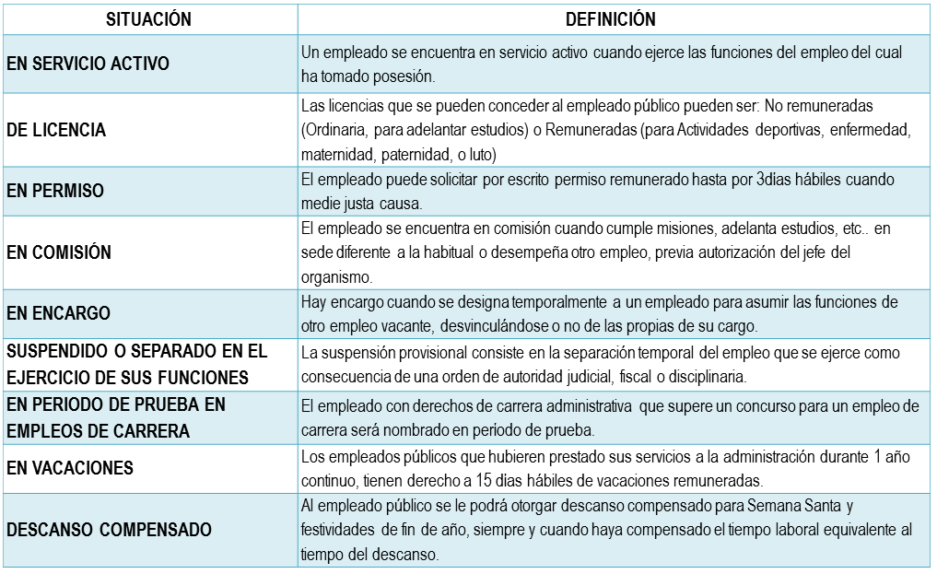
SITUACIONES ADMINISTRATIVAS

Slide 40

REGIMEN SALARIAL
SALARIO
Todas las sumas que habitual o periódicamente recibe el empleado como retribución por sus servicios.
ASIGNACIÓN
Corresponde al valor mensual básico señalado para el cargo o empleo.
Según el Artículo 42 del Decreto 1042 de 1978 Constituyen Factores del Salario los siguientes:
Prima técnica
Prima de servicio
Auxilio de transporte
Bonificación por servicios prestados y los demás que constituyan factores de salario.

Slide 41

REGIMEN PRESTACIONAL
Señala que el régimen prestacional a nivel territorial es el mismo al cual tienen derecho los empleados públicos de la Rama Ejecutiva del nivel nacional.
Decreto 1919 de 2002
Pensión de jubilación
Vacaciones
Indemnización sustitutiva de pensión de invalidez
Prima de vacaciones
Pensión de sobrevivientes
Prima de Navidad
Indemnización por accidente de trabajo o enfermedad profesional.
Auxilio de Cesantías
Intereses a las cesantías
Asistencia médica, farmacéutica, quirúrgica y hospitalaria, servicio odontológico.

Slide 42

CAPACITACIÓN Y DESARROLLO
Es el conjunto de procesos organizados, relativos tanto a la educación para el trabajo y el desarrollo humano como a la informal de acuerdo con lo establecido por la ley general de educación (Decreto Ley 1567/1998 – Ley 1064/2006).
CAPACITACIÓN
PROGRAMA DE FORMACIÓN Y DESARROLLO
Busca desarrollar actividades de formación y capacitación para los empleados de la entidad, a través de la generación de conocimientos, el desarrollo y fortalecimiento de competencias, con el fin de incrementar la capacidad individual y colectiva para contribuir al cumplimiento de la misión y objetivos institucionales.
Este programa está compuesto por los siguientes subprogramas:

Slide 43
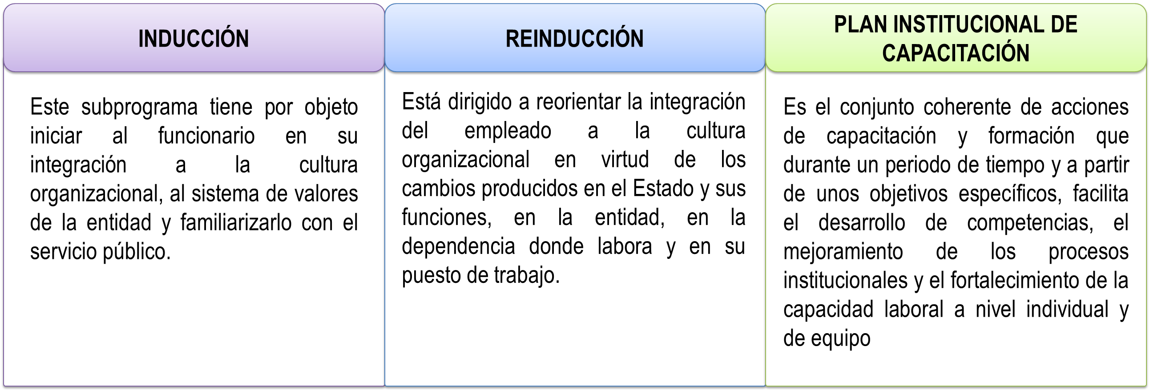
PROGRAMA DE FORMACIÓN Y DESARROLLO

Slide 44
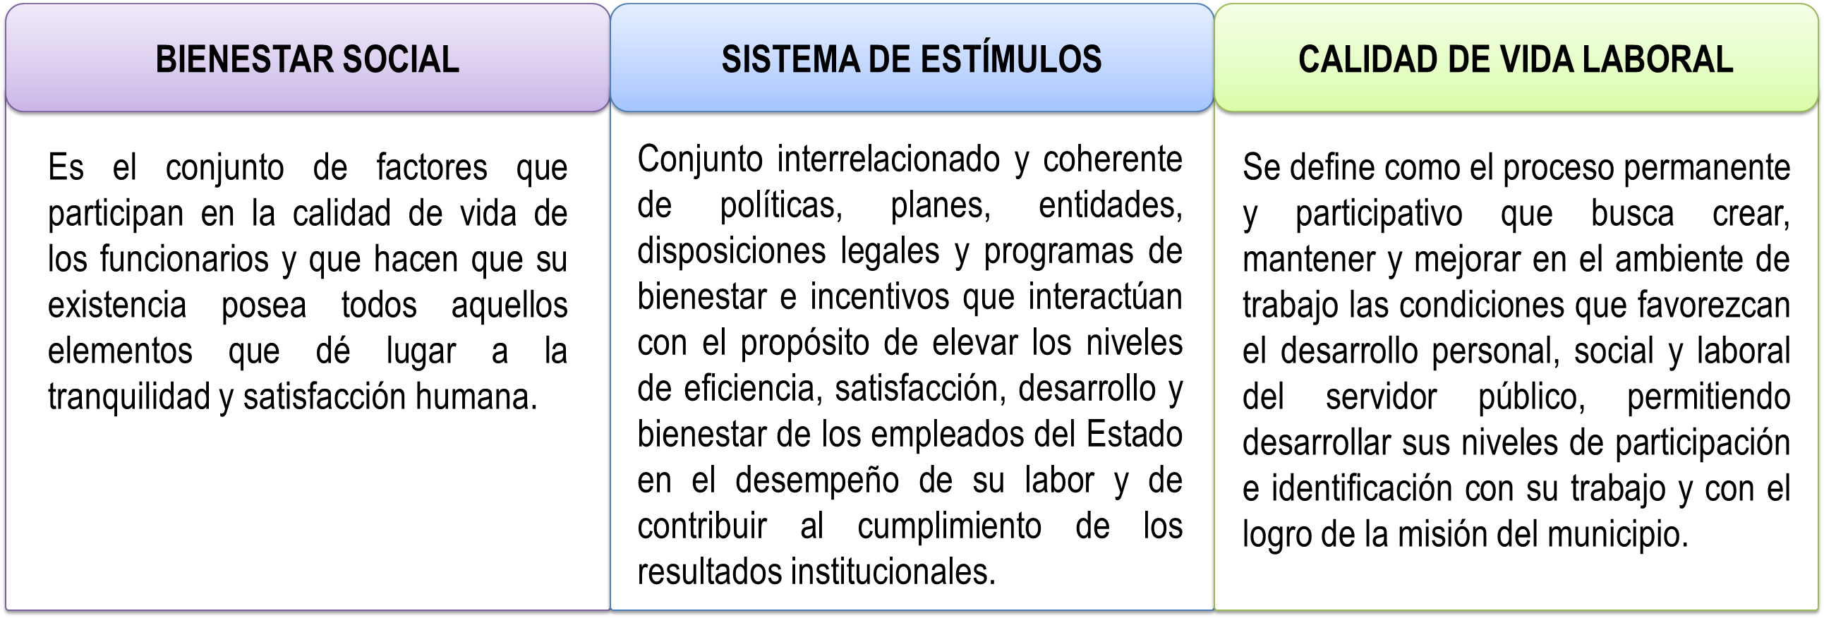
PLAN DE BIENESTAR SOCIAL Y ESTÍMULOS
El Banco Inmobiliario de Floridablanca cuenta con el Plan de Bienestar Social y Estímulos que tiene una vigencia anual, en él se especifican las actividades, con sus respectivas fechas, que se llevarán a cabo en el transcurso del año.

Slide 45
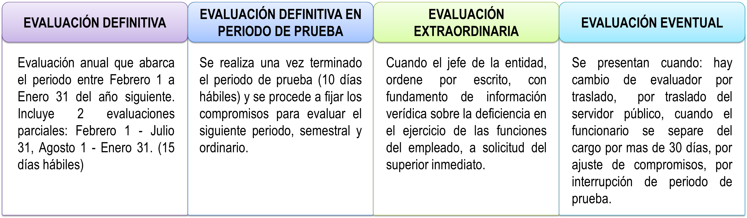

EVALUACIÓN DE DESEMPEÑO LABORAL
TIPOS DE EVALUACIÓN DE DESEMPEÑO

Slide 46
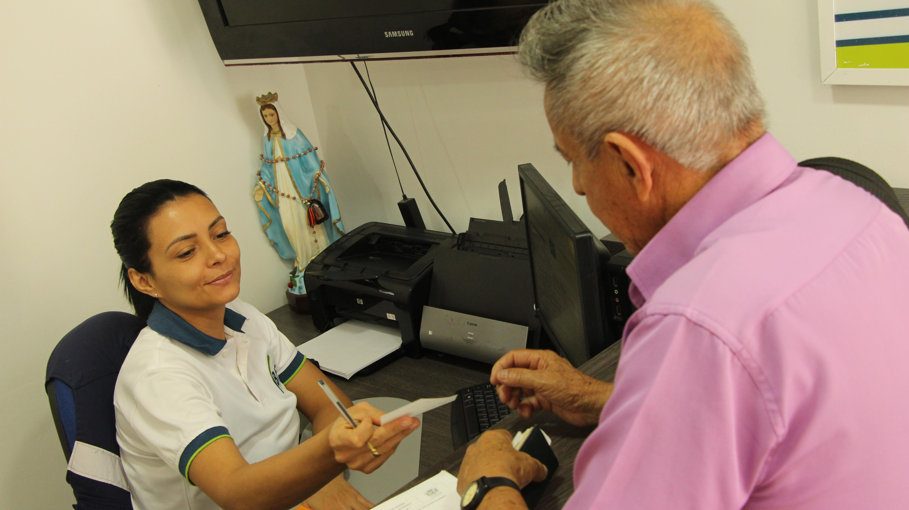
HORARIO LABORAL
REGISTRO DE LLEGADA Y SALIDA
Cada servidor público debe realizar el registro de llegada y salida al iniciar la jornada laboral a través de la huella dactilar en el Sistema Biométrico.
Horario de la mañana: 7:00 am - 12:00 m.
Horario de la tarde: 1:00 pm - 4:30 pm.

Slide 47
PROGRAMA DE GESTION DOCUMENTAL – PGD
TRD

Slide 48
SISTEMA DE GESTIÓN DE SEGURIDAD Y SALUD EN EL TRABAJO

Slide 49

¿QUE ES LA SEGURIDAD Y SALUD EN EL TRABAJO?
La Seguridad y Salud en el Trabajo es un derecho fundamental del ser humano porque busca proteger:
TRABAJADORES
PREVENCION
INTEGRIDAD
FISICA
A través
MENTAL
ELIMINACION, MINIMIZACION Y/O CONTROL DE RIESGOS LABORALES
SOCIAL
Así como también proteger el medio ambiente y la propiedad, cuyos beneficios recaen directamente en los trabajadores y sus familias, en los empleadores y el propio estado

Slide 50
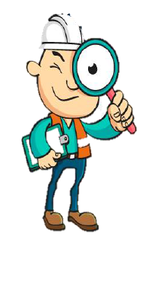
FUNCIONES DEL SISTEMA DE GESTION DE SEGURIDAD Y SALUD EN EL TRABAJO
Establecer normas adecuadas de Seguridad y Salud acordes con las disposiciones legales.
Controla y previene las enfermedades ocupacionales.
Identifica los riesgos a la seguridad y salud que pueden presentarse.
Asesoría en la elaboración de normas y procedimientos de trabajo, a fin de garantizar actividades saludables.
Elabora, implementa y ejecuta el Plan Anual de Seguridad y Salud en el Trabajo, con la participación pro-activa de todos los funcionarios y la consideración del Comité de Seguridad y Salud en el Trabajo.

Slide 51
POLÍTICA DE SEGURIDAD Y SALUD EN EL TRABAJO
El BANCO INMOBILIARIO DE FLORIDABLANCA, desarrolla actividades auxiliares de servicios para la administración pública en general, declara su decisión prioritaria de mantener y promover la seguridad y la salud de sus empleados, contratistas y subcontratistas, que por la naturaleza de sus labores, se vean expuestos a los diferentes peligros identificados en el proceso productivo de la empresa.
Es prioridad para el BANCO INMOBILIARIO DE FLORIDABLANCA, la prevención de los accidentes de trabajo y las enfermedades laborales, así como la prevención, preparación y respuesta ante emergencias.
En este orden de ideas el área de Talento Humano será la responsable del Sistema de Gestión de Seguridad y Salud en el trabajo SG-SST, liderando la identificación de los peligros, evaluación y valoración de los riesgos., así como la implementación de los controles necesarios para promover el bienestar de los trabajadores, contratistas y subcontratistas.
La Dirección General velará por la implementación del SG-SST y su mejoramiento continuo, y por el cumplimiento de los requisitos legales aplicables, para lo cual se destinarán los recursos humanos, técnicos y financieros necesarios.

Slide 52
POLÍTICA DE FARMACODEPENDENCIA
El Banco Inmobiliario de Floridablanca, pensando en el bienestar físico y emocional de sus trabajadores y contratistas define las siguientes directrices en cuanto al consumo de tabaco, alcohol y/o otras drogas o sustancias que afecten la salud de las personas:
Los servidores públicos y contratistas del Banco Inmobiliario de Floridablanca, deben ejecutar sus actividades libres de los efectos de sustancias psicoactivas.
Se prohíbe el consumo de tabaco en las instalaciones de la entidad incluyendo todos los lugares conexos y anexos, donde se genere afectación a la salud de los demás servidores públicos, contratistas y visitantes.
Establecer mecanismos para dar a conocer a nuestros colaboradores el daño que se genera por el consumo de estas sustancias.
Motivar a los trabajadores afectados por el consumo de estas sustancias, para que participen en programas para su tratamiento.
La empresa se reserva el derecho de realizar pruebas de alcoholemia y/o de consumo de drogas ilícitas o de convocar a terceros para que las hagan.
Quien incumpla con esta política deberá someterse a lo definido en el reglamento interno de trabajo.

Slide 53

POLÍTICA AMBIENTAL
EL BANCO INMOBILIARIO DE FLORIDABLANCA confiere hacia el medio ambiente, parte de la premisa de absoluto RESPETO AL MEDIO AMBIENTE en el desarrollo de todas sus actividades.
Los principios básicos que rigen dicha política medioambiental son las siguientes:
Aplicar la política del cero papel adoptada por EL BANCO INMOBILIARIO DE FLORIDABLANCA cuyo principio consiste en la reducción sistemática del uso del papel mediante la sustitución de los flujos documentales en papel por soportes y medios electrónicos.
Reducir las exigencias energéticas, de materias primas y recursos hídricos al interior del Banco Inmobiliario de Floridablanca, optimizando su consumo y creando conciencia en su buen uso por parte de todos los funcionarios.
Desechar de manera segura e idónea los desechos orgánicos e inorgánicos, teniendo en cuenta que de esta manera se disminuye el impacto de contaminación al medio ambiente, reduce los costos de producción al permitir reciclar y evita la proliferación de plagas al interior de las áreas de trabajo.
Proporcionar un lugar de trabajo seguro y saludable para el desarrollo de las labores por parte de todos sus funcionarios.

Slide 54

POLÍTICA DE PREVENCIÓN DEL ACOSO LABORAL
EL BANCO INMOBILIARIO DE FLORIDABLANCA en cabeza de la dirección general y equipo directivo, está comprometido a promover acciones oportunas y adecuadas tendientes a generar una conciencia colectiva de sana convivencia, que promueva el trabajo en condiciones dignas y justas; la armonía entre quienes comparten la vida laboral; encaminadas a la protección a la intimidad, la honra, la salud mental y la libertad de las personas en el trabajo, que generen un clima laboral favorable para el desarrollo individual y profesional de todo el personal de planta, contratistas y practicantes que se vinculen a la Entidad a través de los siguientes mecanismos:
Dar trámite oportuno a las quejas que puedan aparecer en torno al acoso laboral a través de los Comités de Convivencia Laboral conformados para representantes y administrativos del Banco Inmobiliario de Floridablanca, en concordancia con la resolución No. 652 y 1356 de 2012.
Sensibilización y capacitación sobre acoso laboral en el programa de inducción y re inducción a todo el personal que se vincule con el Banco Inmobiliario de Floridablanca.
Inclusión dentro del Plan Anual de Capacitación, temas que fortalezcan el relacionamiento tales como mecanismos alternativos para solución de conflictos, comunicación asertiva y relaciones interpersonales.
Incluir dentro de las actividades de Seguridad y Salud en el Trabajo la identificación, evaluación, prevención, intervención y monitoreo permanente de la exposición a factores de riesgo psicosocial en el trabajo mediante un programa de vigilancia epidemiológica para el control del riesgo psicosocial con el apoyo de la ARL.
Incluir dentro de las actividades de bienestar social e incentivos, actividades de estímulos, con el propósito de elevar los niveles de eficiencia, satisfacción, desarrollo y bienestar del personal de planta al servicio del Banco Inmobiliario de Floridablanca.

Slide 55

RESPONSABILIDADES DEL EMPLEADOR
Procurar el cuidado integral de la salud de los trabajadores y de los ambientes de trabajo.
Programar, ejecutar y controlar el cumplimiento y financiar el SG-SST.
Notificar todo Accidente de Trabajo o Enfermedad Laboral a la ARL
Conformar comité paritario de SST (COPASST) y Comité de Convivencia Laboral.
Pagar la totalidad de las cotizaciones.

Slide 56
RESPONSABILIDADES DE LOS TRABAJADORES
Procurar el cuidado integral de nuestra salud.
2. Suministrar información clara, veraz y completa sobre su estado de salud.
Cumplir las normas, reglamentos e instrucciones del Sistema de Gestión de Seguridad y Salud en el Trabajo.
Informar oportunamente al empleador acerca de los peligros y riesgos latentes en nuestro sitio de trabajo.
Participar en las actividades de capacitación en Seguridad y Salud en el Trabajo definido en el plan de capacitación del SG-SST
Participar y contribuir al cumplimiento de los objetivos del Sistema de Gestión de Seguridad y Salud en el Trabajo SG-SST.

Slide 57
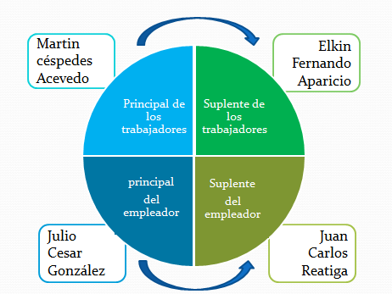
COMITÉ PARITARIO DE SALUD OCUPACIONAL (COPASST)
Integrantes del COPASST del año 2019 al 2021 según la resolución 149 de 2019
Funciones del COPASST
Coordinar entre el empleador y los trabajadores la solución de los Problemas relativos a seguridad y salud en el trabajo.
Vigilar el desarrollo y cumplimiento de las actividades del Sistema De Gestión de Seguridad y Salud en el Trabajo.
Proponer y participar en actividades de capacitación de Seguridad y Salud en el Trabajo.
Realizar inspecciones de seguridad y salud en el trabajo (procesos, Equipos, herramientas, ambientes de trabajo, EPP.
Participar en la investigación de los accidentes de trabajo.

Slide 58
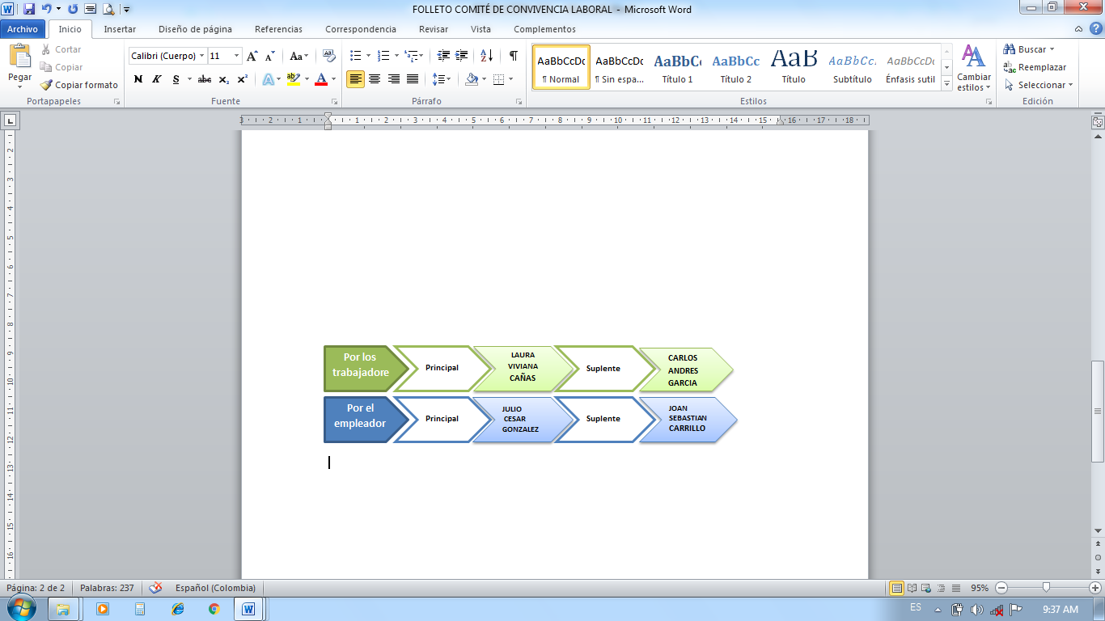
COMITÉ DE CONVIVENCIA LABORAL
Integrantes del comité de Convivencia Laboral del año 2019 al 2021 Según resolución 148 de 2019
Funciones del comité de Convivencia Laboral.
Recibir y dar trámite a quejas con pruebas que las soportan.
Examinar confidencialmente los casos
Escuchar las partes involucradas individualmente
Concertar reuniones y espacios de dialogo entre las partes, generar Compromisos y soluciones efectivas.
Formular un plan de mejora entre las partes
Realizar seguimiento a compromisos adquiridos por las partes
Elaborar informes trimestrales sobre la gestión del comité que incluya.

Slide 59
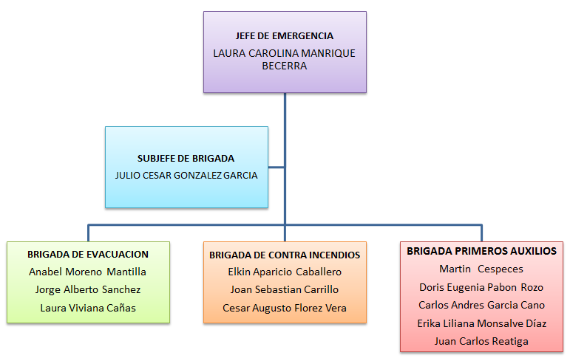
BRIGADA DE EMERGENCIA

Slide 60
FUNCIONES GENERALES DE LA BRIGADA DE EMERGENCIA
Realizar inspecciones periódicas en las áreas, instalaciones y equipos para detectar riesgos de incendio, de accidentes o de otro tipo de emergencias.
Efectuar en las instalaciones los análisis de vulnerabilidad hacia las emergencias.
Realizar el diseño y actualización de los planes de emergencia.
Realizar inspecciones periódicas en las áreas, instalaciones y equipos para detectar riesgos de incendio, de accidentes o de otro tipo de emergencias.
Redactar, revisar y difundir los planes de prevención y atención de emergencias. Estos planes contarán con el visto bueno del Comité de Emergencias.
Mantener el equipo de la Brigada en óptimas condiciones de funcionamiento
Velar por la adecuada conservación y mantenimiento de los equipos de control de incendios.
Entrenar al personal en general de las instalaciones en el uso de extintores, en evacuación y en el comportamiento ante emergencias.
Atender y controlar las emergencias de acuerdo con el Plan establecido.
Dirigir la evacuación de las instalaciones de acuerdo con el plan establecido.
Realizar la atención de primeros auxilios de acuerdo con el plan establecido.
Efectuar el salvamento de bienes para reducir pérdidas, de acuerdo con el plan establecido.
Restaurar los sistemas de protección de las instalaciones, luego de la emergencia.

Slide 61
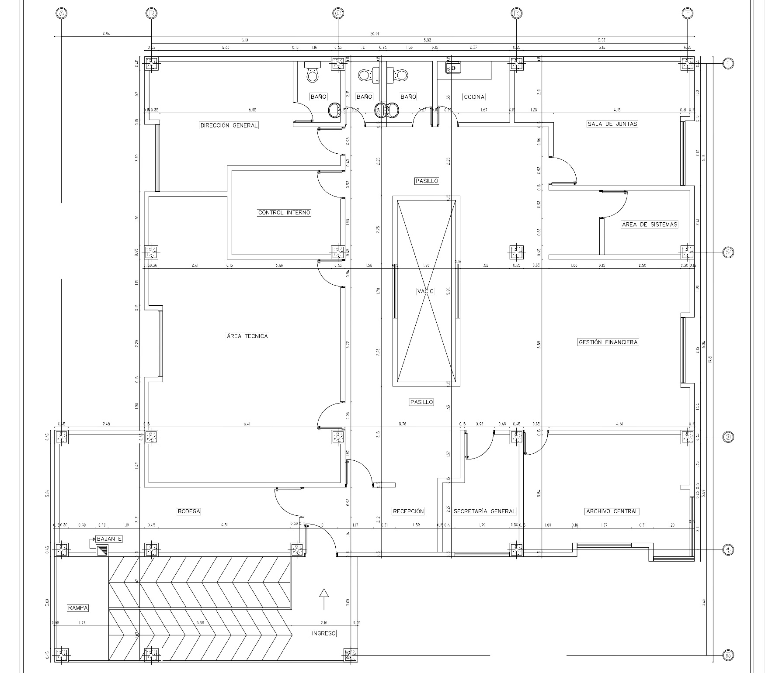





Salidas en caso de emergencia

Slide 62
PROCEDIMIENTO EN CASO DE ACCIDENTE DE TRABAJO
Reportar el evento al jefe inmediato y a la encargada del sistema de Gestión de Seguridad y Salud en el Trabajo.
Recibir atención de primeros auxilios por parte de los brigadistas, de ser necesario.
El trabajador accidentado debe ser remitido al centro asistencial de urgencias mas cercano si el caso lo requiere, o donde la ARL colmena tenga convenio para recibir atención oportuna.
Comunicarse con la línea efectiva de la ARL colmena seguros 018000919667 y realizar el respectivo reporte.

Slide 63
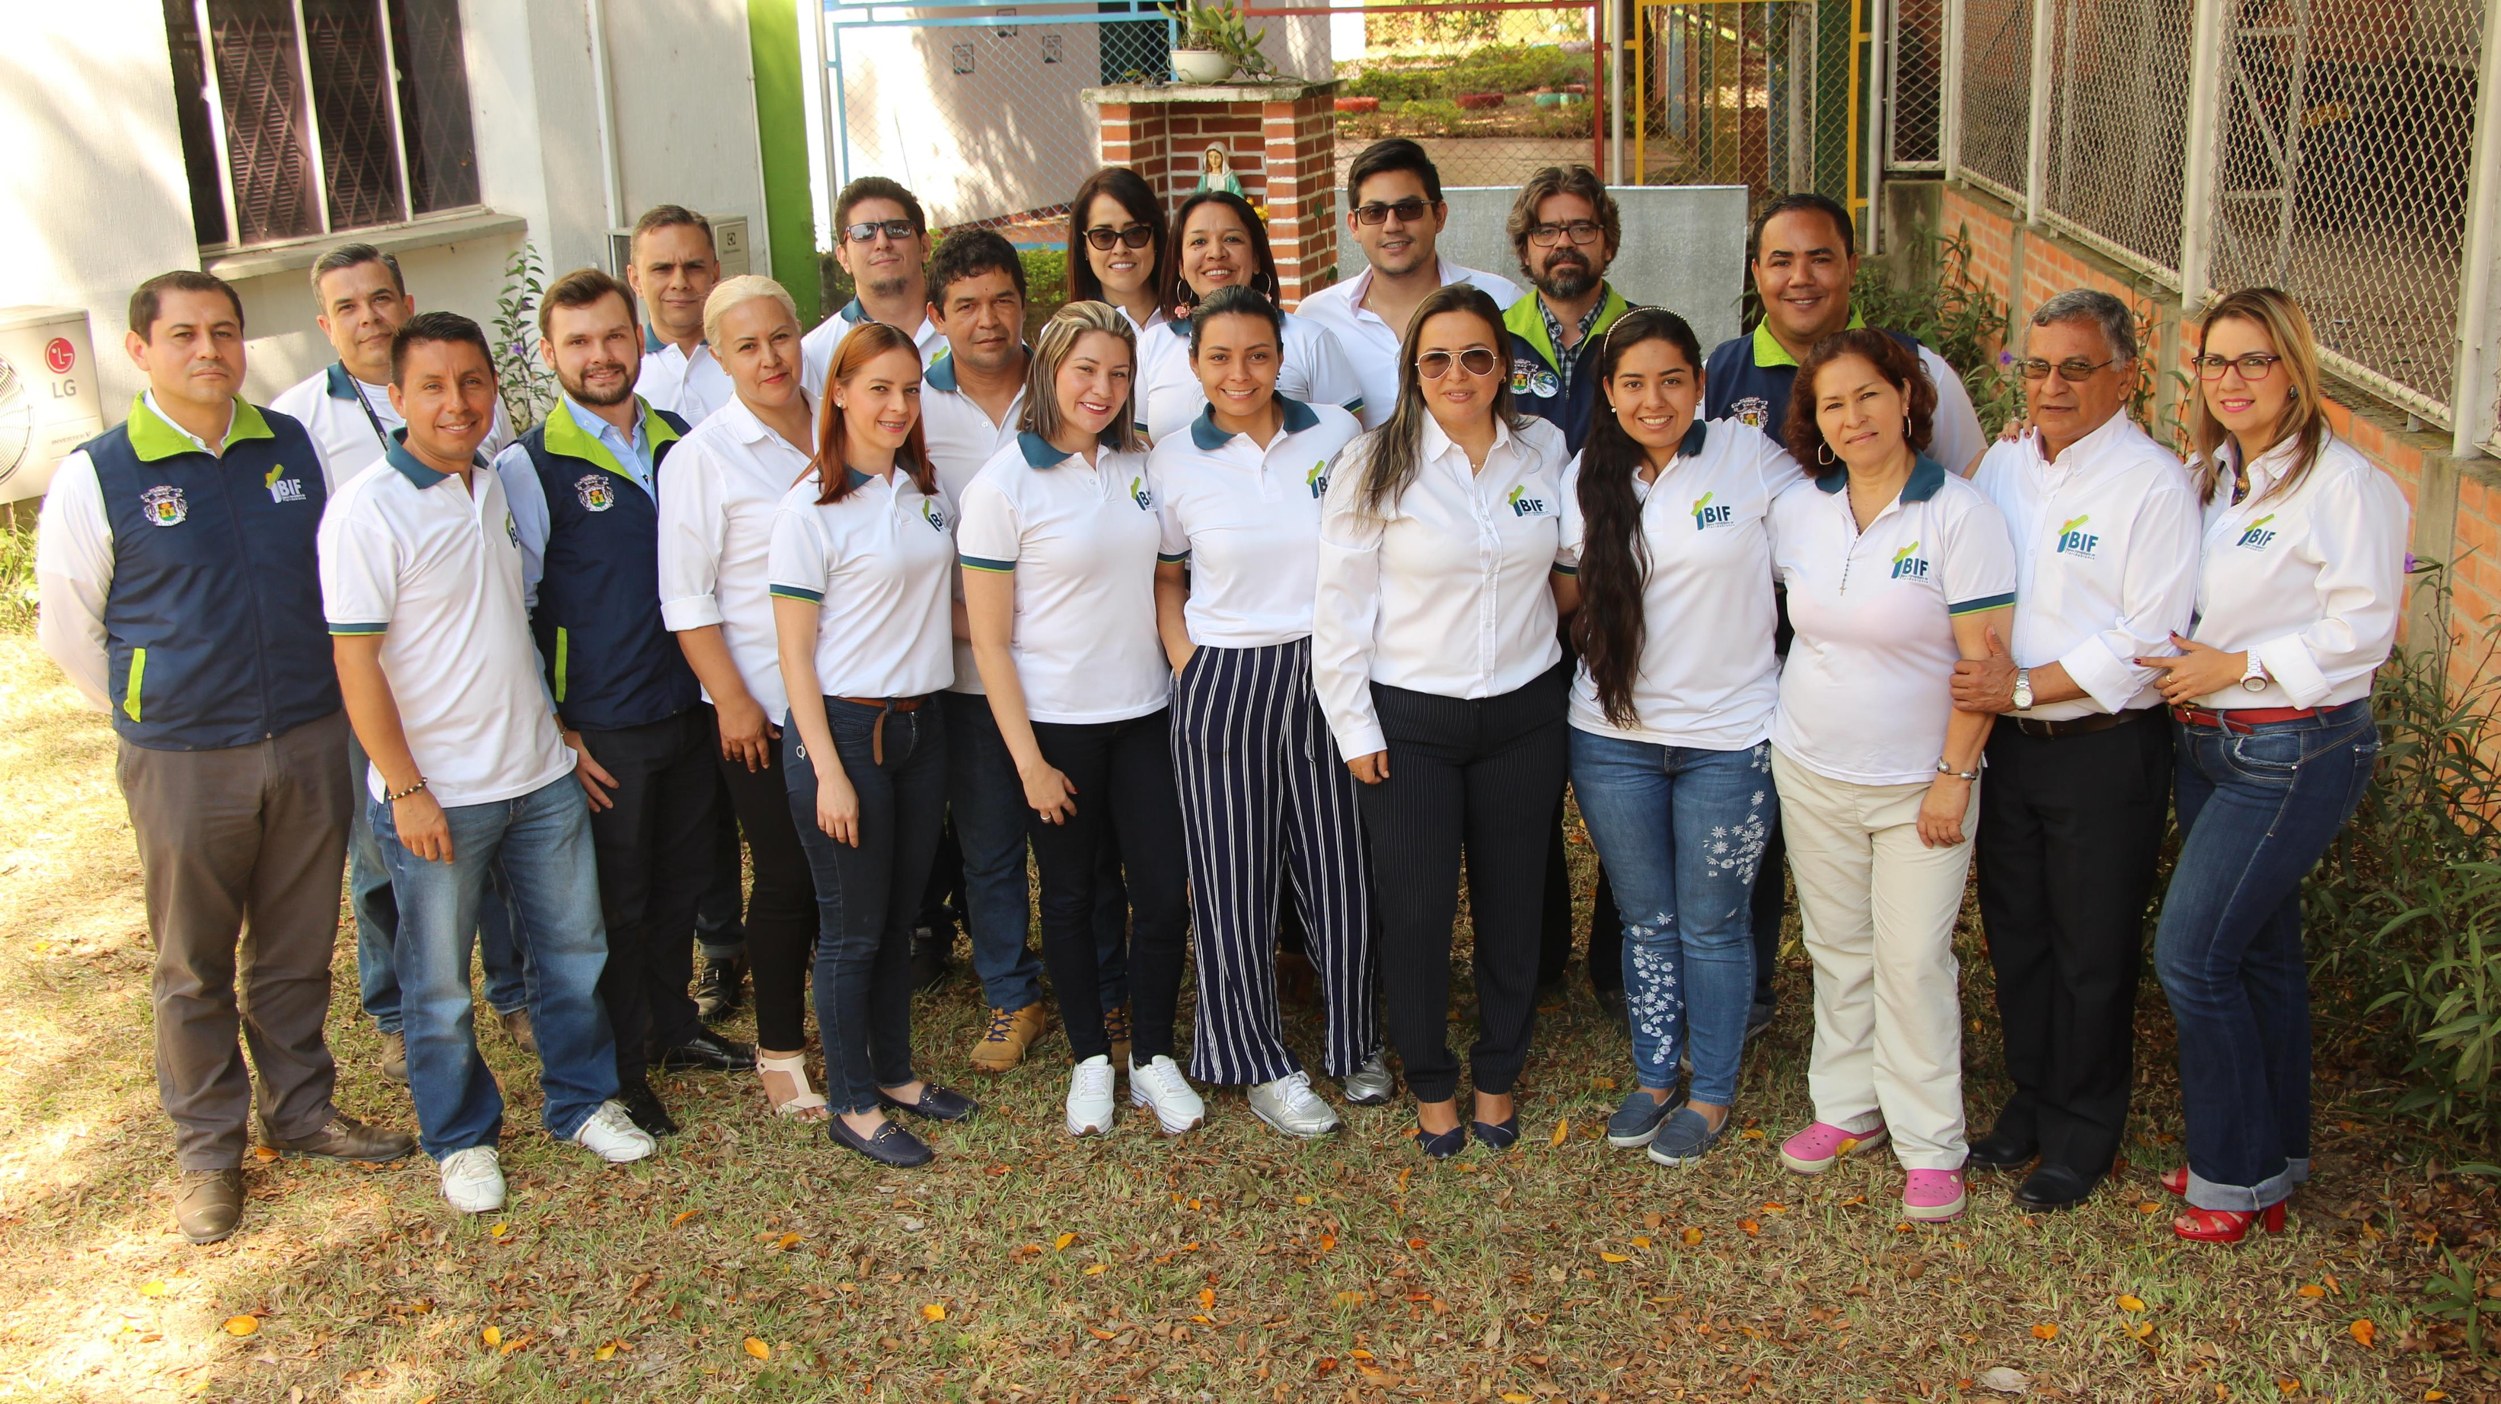

Evaluación

Slide 64

50/50
¿Cuál norma creó el Sistema Nacional de Capacitación y el Sistema de Estímulos, para los empleados del Estado?
Ley 1567 de 1998
Ley 3129 de 1968
Ley 443 de 1998
Ley 1221 de 1993

Slide 65

La respuesta es Ley 1567 de 1998
Siguiente

Slide 66
50/50
Dentro de la misión del Banco Inmobiliario de Floridablanca ¿Diga cual no esta planteada en la misión?
Administración de los predios públicos
Desarrollar la política de vivienda social
Desarrollar la política de vivienda prioritario
Control de la actividad inmobiliaria.

Slide 67

La respuesta es Desarrollar la política de vivienda prioritario
Siguiente

Slide 68
50/50
Mencione dos (2) valores del Código de integridad.
Pluralidad y Compromiso
Compromiso y respeto
Gratitud y austeridad
Austeridad y Pluralidad

Slide 69

La respuesta es Compromiso y respeto
Siguiente

Slide 70
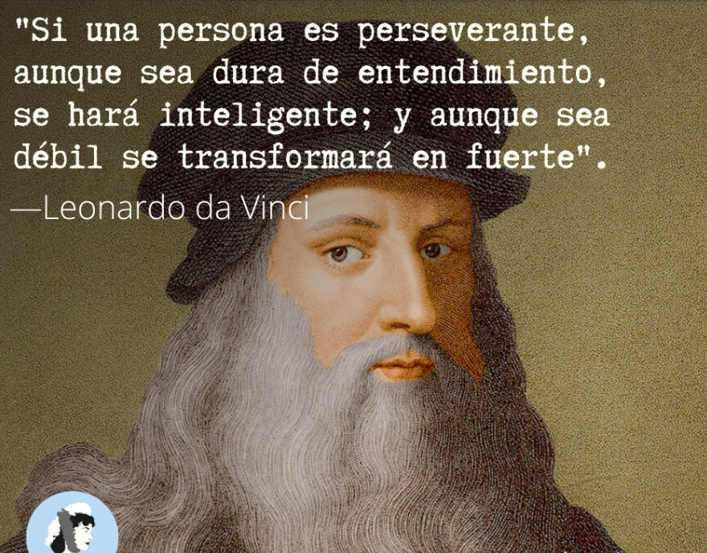

Slide 71
MUCHAS GRACIAS

